Slide 1
第2章
金融体系概览

Slide 2
金融市场的功能
金融市场的基本经济功能是将资金从那些拥有资金盈余的经济主体那里转移到资金短缺的经济主体手中
直接融资：借款者通过向金融市场里的贷款者出售证券而直接获取资金的融资方式

Slide 3
金融市场的功能
通过能够提高生产的有效资产配置来实现的经济效率的提高
通过帮助消费者更好地安排购买时机来直接提高其福利水平

Slide 4
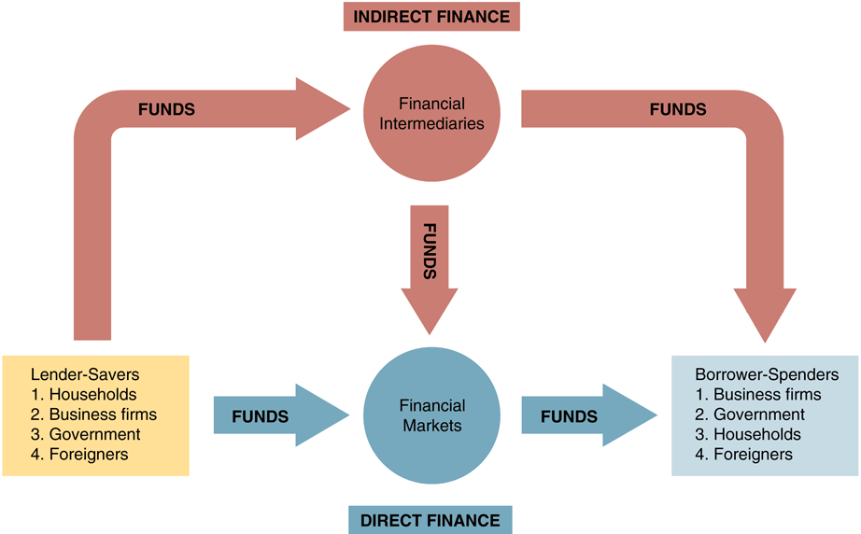
图2-1 通过金融体系实现的资金流动

Slide 5
金融市场的结构
债务市场和股权市场
  债务工具(期限)
  股权(红利)
一级市场和二级市场
  投资银行在一级市场中承销证券
  经纪人和交易商在二级市场中经营业务

Slide 6
金融市场的结构
交易所和场外交易市场
  交易所:纽约证券交易所、芝加哥期货交易所
  场外交易市场: 外汇市场、联邦基金市场
货币市场和资本市场
  是短期债务工具进行交易的金融市场
  长期债务工具和股权工具进行交易的金融市场

Slide 7
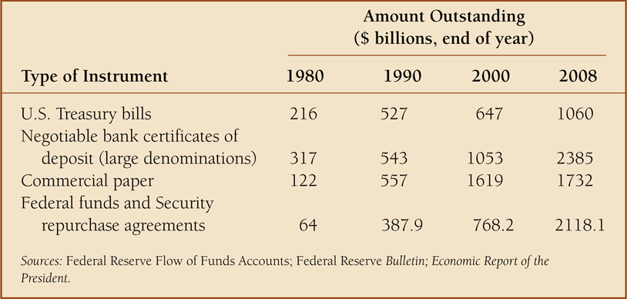
表2-1 主要货币市场工具

Slide 8
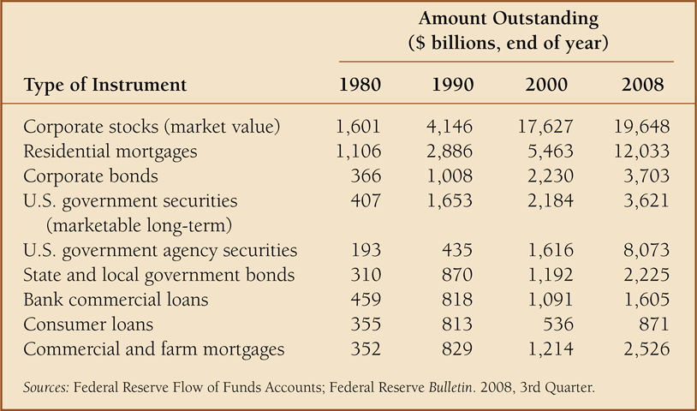
表2-2 主要资本市场工具

Slide 9
金融市场的国际化 （专业术语）
外国债券是在境外发行的、以发行国货币计价的债券
欧洲债券是一种以发行国以外的货币计价的债券
欧洲货币是存放在货币发行国境外银行之中的外汇存款
  欧洲美元是存放在美国境外的外国银行或者美国银行境外分支机构里的美元存款
世界股票市场
  也有助于联邦政府进行融资

Slide 10
金融中介机构的功能：间接融资
降低交易成本（即在金融交易过程中消耗的时间和金钱）。
  规模经济
  流动性服务
减少投资者的风险暴露程度
  风险分担 （资产转换）
  多样化

Slide 11
金融中介机构的功能：间接融资
应对信息不对称问题
  （在交易发生之前的）逆向选择： 力图避免选择那些风险水平较高的借款者
    收集潜在借款者的信息
  （在交易发生之后的）道德风险：确保借款者不去从事那些导致其无法偿还贷款的经营活动
    签订具有限制性条款的合约

Slide 12
金融中介机构的功能：间接融资
小结：
  金融中介机构能够使得小额储蓄者和借款者能够从现存的金融市场中获利

Slide 13
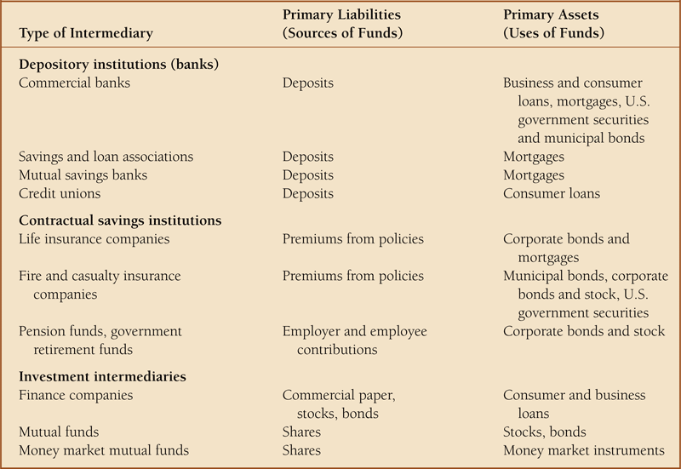
表2-3 金融中介机构主要的资产和负债

Slide 14
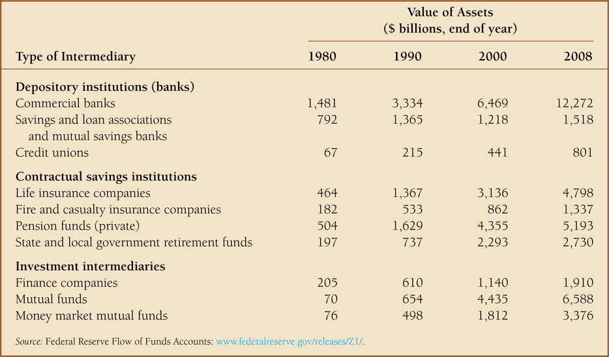
表2-4 主要金融中介机构及其资产总额

Slide 15
金融体系的监管
帮助投资者获取更多的信息：
  减少逆向选择和道德风险问题
  减少内幕交易活动 （证券交易委员会）

Slide 16
金融体系的监管
保障金融中介机构的稳定运行 ：
  准入限制 （执照发放程序）
  信息披露
  对于资产和业务活动的限制（对于持有高风险资产的限制）
  存款保险 （防止出现银行挤兑现象）
  对于竞争的限制 （大多数是过去实行的）：
    对于设立分支机构的限制
    对于利率的限制

Slide 17
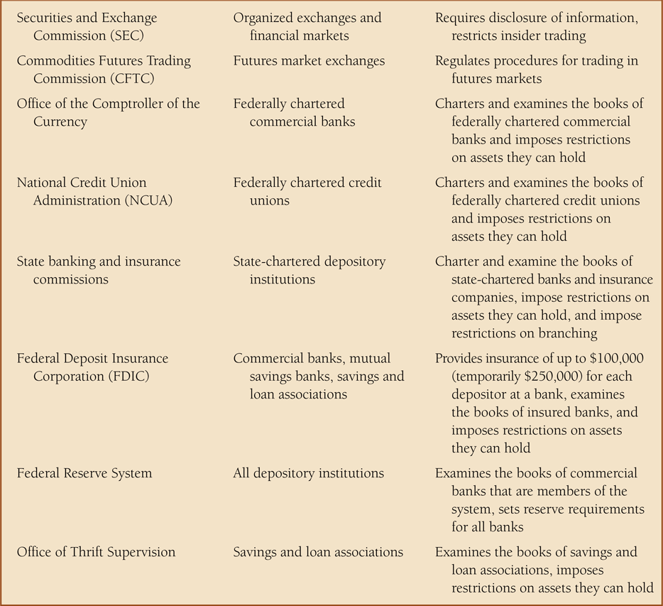
表2-5 美国金融体系中的主要监管机构

